Slide 1
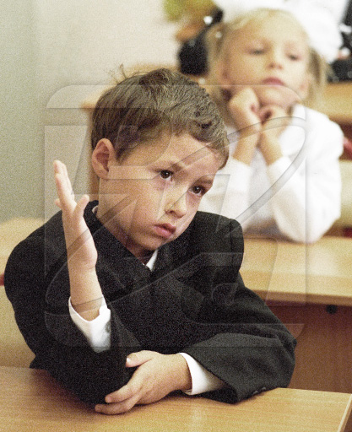
Авторизированная программа
Авторы:
Авторизированная программа по адаптации первоклассников
Авторы:
учителя начальных классов МОУ «СОШ №8» г.Астрахани
Горемыкина Анна Николаевна
Морокова Светлана Викторовна

Slide 2
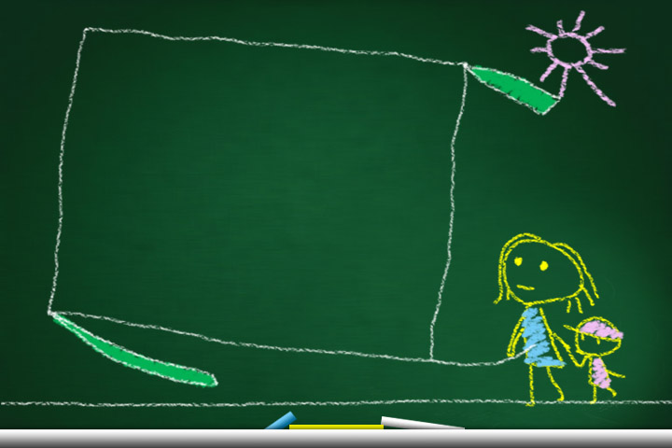
Авторизированная программа
Сохранение психофизического здоровья
первоклассников
в период адаптации к школе

Slide 3
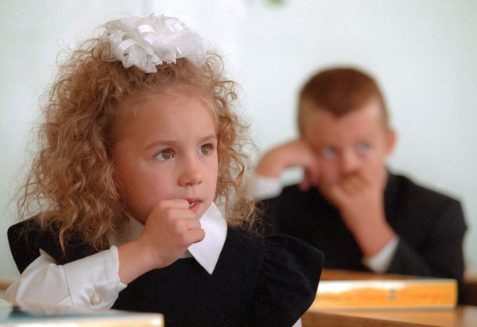
Пояснительная записка
Введение
80-90% детей 6-7 лет, поступающих в первый класс, имеют те или иные отклонения физического здоровья,
18-20% имеют пограничные (негрубые) нарушения психического здоровья.

Slide 4
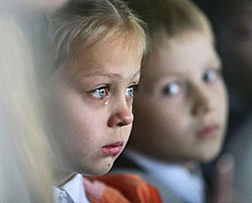
у 65-70% первоклассников возникают
страхи, срывы,
заторможенность,
а у других, наоборот,
развязность
и суетливость.

Slide 5
Типичные симптомы «кризиса 7 лет»
Л.С.Выготский
поведение перестает быть непосредственным и наивным; ребенок начинает понимать цену действий, диктуемых собственными желаниями;
манерничанье, кривлянье
симптом «горькой конфеты», попытка скрыть, замаскировать переживаемое им негативное состояние от окружающих людей.

Slide 6
Концептуальные идеи
адаптация (С.Холл)
развитие детской психики
(М.Г. Ярошевский, Н. Ланге, Д. Мид и др.)
закономерности развития психики ребенка (Л.С. Выготский, Л.Ф. Обухова)
теории социального научения (Н. Миллер, Р. Сирс, Дж. Гевирц)
культурно-историческая концепция (Л.С. Выготский)
здоровье как биологическая, психологическая и социальная категория
(В.Н. Мясищев, А.Н. Леонтьев, И.Н. Гуревич)

Slide 7
Программа построена на принципах:
- направленности учебно-воспитательного процесса на сохранение и развитие здоровья детей - интегративного характера коррекционно-развивающего образовательного процесса

Slide 8
- принцип деятельностного подхода
- принцип направленности на социальную адаптацию детей и интеграцию их в общество

Slide 9
Используемые
возможности
арт-терапия
занятия по валеологии
курс
специальных
занятий

Slide 10
Цель программы:
адаптация ребенка к школьной жизни, которая рассматривается
как повышение уверенности в себе, развитие способности управлять своим поведением,
расширение опыта
сохранения и
укрепления здоровья.

Slide 11
Занятия направлены
на развитие:
представления об окружающем мире (уметь смотреть и видеть, слушать и услышать)
эмоционально-положительного отношения к совместной деятельности на уроке,
деловых отношений в совместной деятельности
позитивного отношения к себе
умения саморегуляции, самоконтроля и адекватных форм их проявления в поведении.
психических процессов (памяти, внимания, мышления, речи);
благоприятных условий для самовыражения и самоанализа посредством процесса творчества;

Slide 12
на формирование:
мотивационной сферы гигиенического поведения, безопасной жизни, физического воспитания;
навыков толерантного взаимодействия;
эмоционального и физического состояния учащихся средствами художественной деятельности;
представления о ценности здоровья и необходимости бережного отношения к нему;
сознательного отношения к своему здоровью, стимулирования желания совершенствовать его и вести здоровый образ жизни.

Slide 13
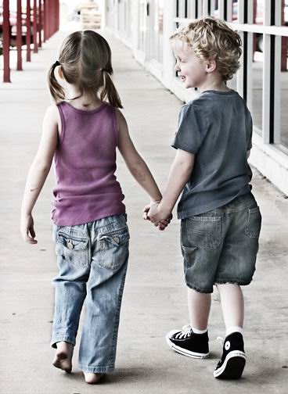
Ожидаемые результаты
Учащиеся должны знать:
факторы роста
(рациональное питание, двигательная активность и др.)
и здоровья (гигиена тела, питание, движение и др.);
позитивные взаимоотношения между людьми
(вежливость, терпение, уважение прав другого человека
и др.);
- формы обращения, слова-комплименты;
основные школьные правила;

Slide 14
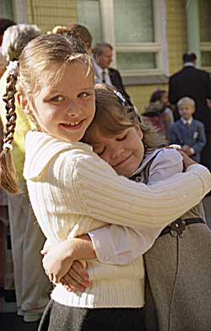
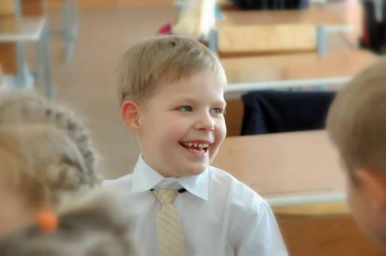
невербальные средства общения (знаки, взгляд, жесты);
- некоторые положительные и отрицательные черты характера;
- значение ощущений и восприятия в познании мира;
приемлемые для себя стереотипы поведения и способы разрешения конфликтов;
- приемы мобилизации, концентрации внимания, а также снятия мышечного и эмоционального напряжения;
- правила дружбы, честной игры.

Slide 15
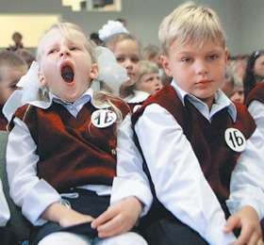
Учащиеся должны уметь:
подчинять свое поведение новым нормам и правилам, ориентироваться на указания учителя;
общаться со сверстниками и старшими;
преодолевать негативные эмоциональные состояния;
- применять теоретические знания о здоровом образе жизни в повседневной деятельности;

Slide 16
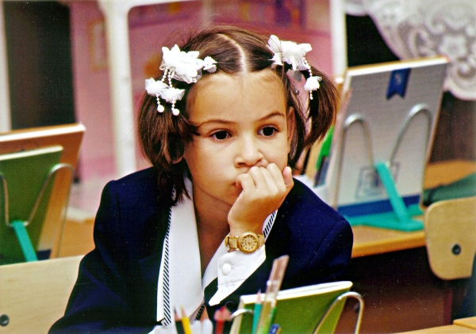
решать проблемы, возникающие в различных ситуациях;
- останавливаться и принимать конструктивное решение в трудных и опасных ситуациях;
вести дискуссию, выслушивать различные мнения, доказывать свою точку зрения;
анализировать собственный жизненный опыт;
планировать свое время.

Slide 17
Новизна программы заключается в том, что впервые в практике начального общего образования разработан материал,
который рассчитан на учебный год,
для адаптации ребенка к школьной жизни,
повышения уверенности в себе,
развития способности управлять своим поведением,
расширения опыта сохранения и укрепления здоровья.
Программа оснащена технологической картой курса.

Slide 18
Программа рассчитана на 71 час.
Занятия проводятся в 1 четверти
5 раз в неделю
(по 20-25 минут),
начиная со 2 четверти
и до конца учебного года
1 раз в неделю.

Slide 19
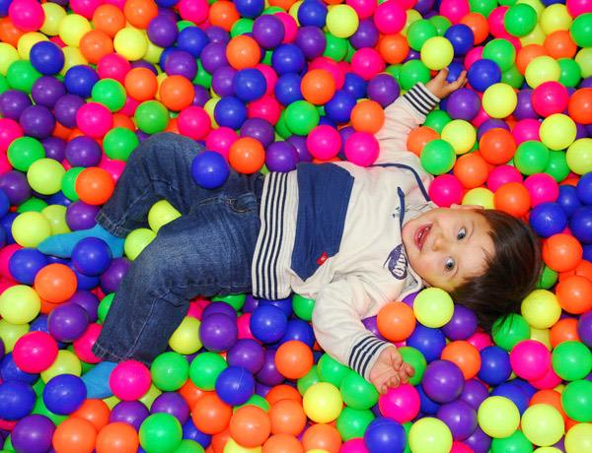
Формы работы:
• ролевые игры
• психогимнастика
• рисование

Slide 20
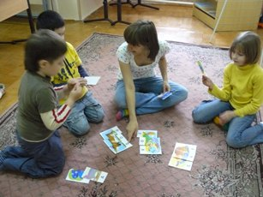
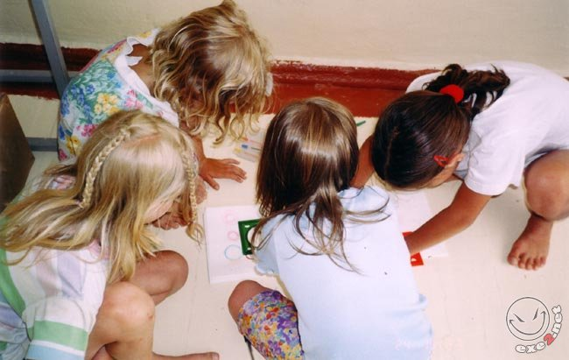
групповые обсуждения
• освоение приемов саморегуляции
• направленное воображение

Slide 21
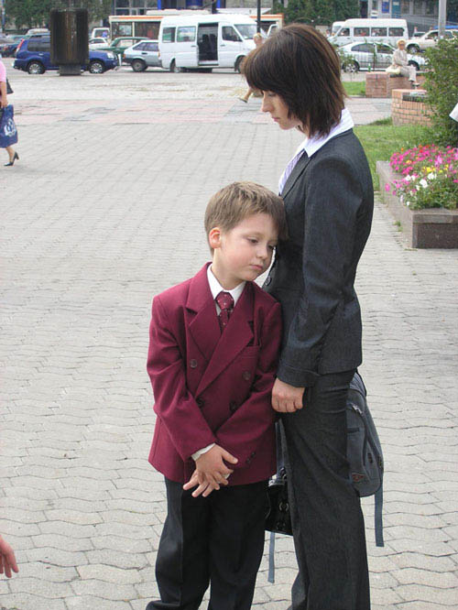
В работе используются группы методов:
метод убеждения
(разъяснение и внушение, рассказ и беседа),
метод психологической саморегуляции,
метод стимулирования,
метод игровой терапии,
метод самовоспитания.

Slide 22
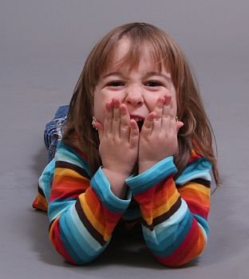
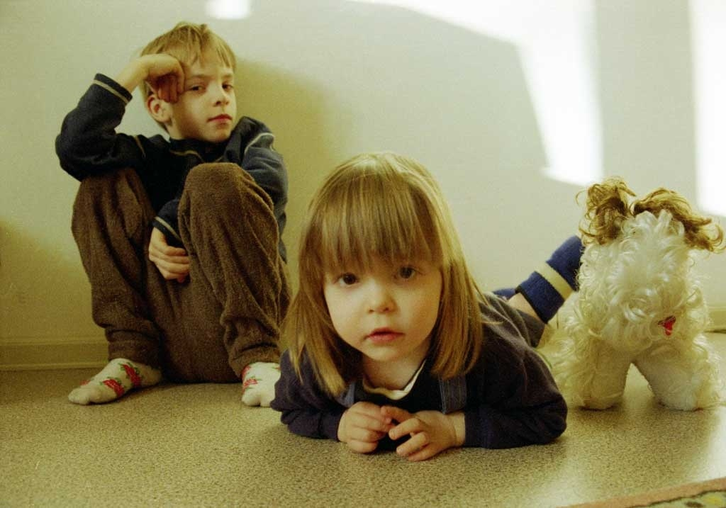
Примерная структура занятий:
упражнения на расслабление;
упражнения на развитие эмоциональных состояний;

Slide 23
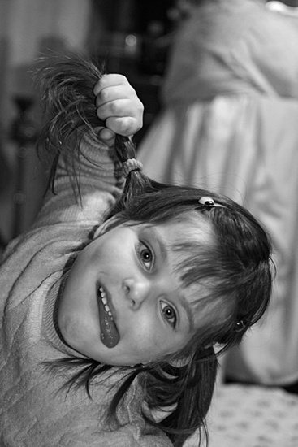
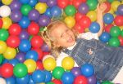
игры и упражнения на закрепление знаний об окружающем;
пантомимические, театрализованные представления,
арт-терапия;

Slide 24
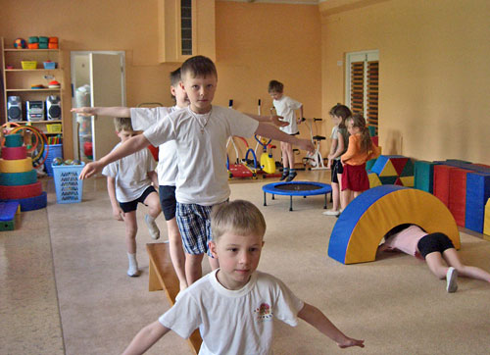
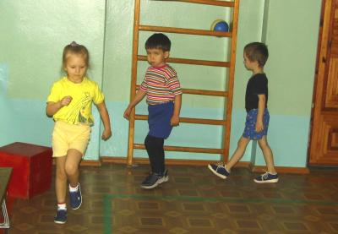
упражнения на развитие дыхания;
упражнения на развитие зрительно-двигательной координации и пространственную ориентировку;
ритмические упражнения.

Slide 25
Для успешного и результативного проведения занятий необходимо создавать у школьников позитивную установку на сотрудничество, обеспечивать эмоциональный комфорт, психологическую защищенность ребенка, актуализировать мотивацию познавательной, поисковой, творческой активности, предоставлять возможность апробировать приобретенные знания на уровне поведения в игровых и реальных ситуациях общения.

Slide 26
Тематический план
Раздел 1. (15 час.)
Введение в школьную жизнь
Раздел 2. (13 час.)
Изучаем правила общения
Раздел 3. (18 час.)
Познаем себя и других

Slide 27
Раздел 4. (7 час.)
Мир вокруг меня
Раздел 5. (10 час.)
Я и моё здоровье
Раздел 6. ( 8 час.)
Мой внутренний мир

Slide 28
Педагогический аудит
Диагностики адаптации первоклассников к школе
Методика «Цветопись».
3. Теппинг – тест для определения темпа деятельности.

Slide 29
Приложение
Релаксационные упражнения
Подвижные упражнения
Минуты вхождения в день
Игровые упражнения.
Психопрофилактические сказки для школьной адаптации
-Дыхательная гимнастика
- Игры

Slide 30
Технологическая карта курса

Slide 31
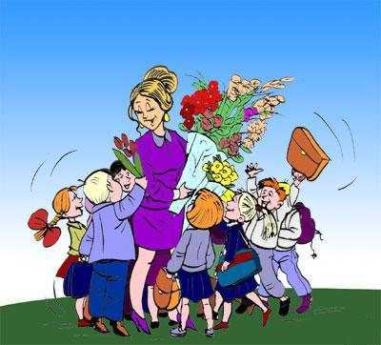
Благодарим за внимание

